Slide 1
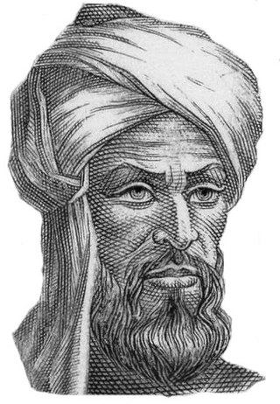
الوحدة الخامسة : الزوايا
(5-1)
تسمية الزوايا وتقديرها
إعداد الأُستاذ: أحمد العطابي

Slide 2



معاييـــــــــــــــــــــــر النجاح
أستطيع تسميـــــــــــــــــــــــــــة الزوايا تسميــــــــــــــــــــــة صحيحــــــــــــــة .
أستطيع تقدير قياس الزوايا لأقرب عشر درجات .
أستطيع قيـــــــــــــــــــــــــــــــــــــــاس الــــــــــــزوايا بالمنقلــــــــــــــــــــــــــــــــــــــــــــــــــــــــــــــــــــــة .

Slide 3
مفـــــــــــــردات الــــــــــــــــدرس
الزاويــــــــــــــــــــــــــــــــــــــــــــــــــــــــــــــــــــــــــــــــة
القطعة المستقيمة
الزاويــــــــــــــــــــــــــــــة الحادة
الدرجـــــــــــــــــــــــــــــــــــــــــــــــــــــــــــــــــــــــــــة
الزاويــــــــــــــــــة المنفرجة
الزاويــــــــــــــــــــــــــــــة القائمة
الزاويــــــــــــة المنعكسة

Slide 4
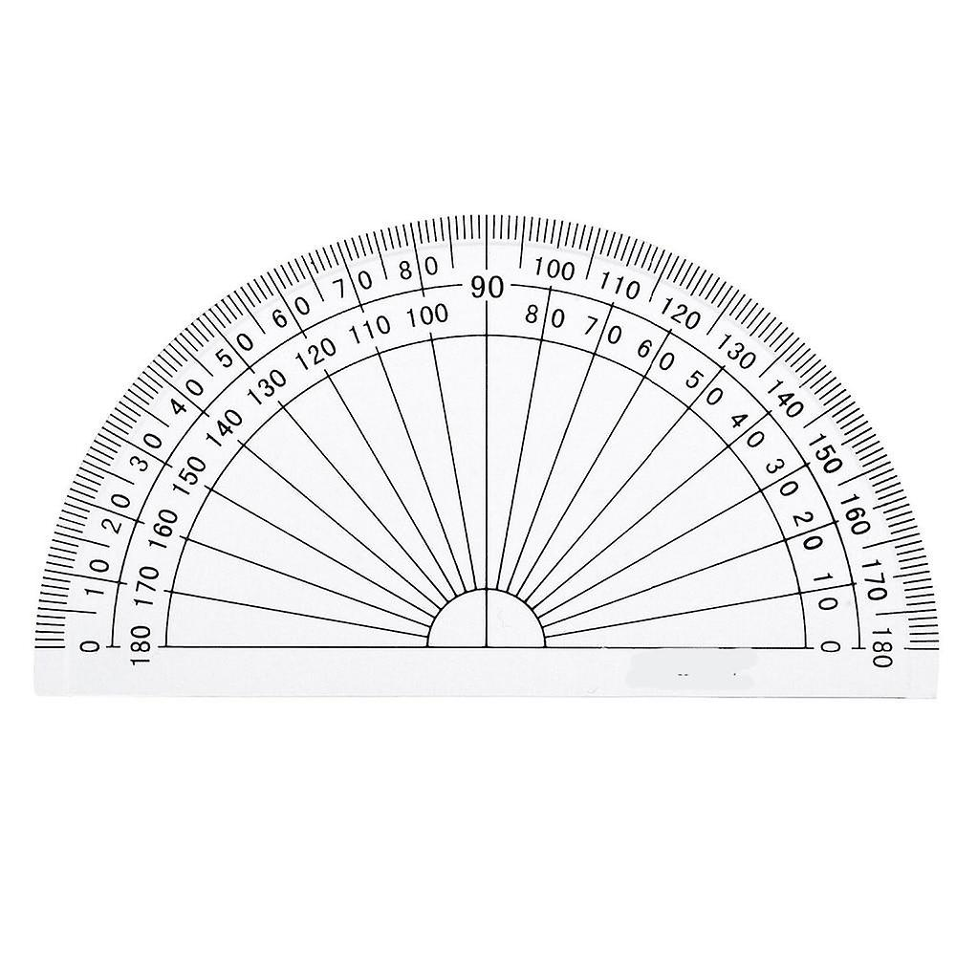
الزاويــــــــــــــــــــــــة الحادة
قياسها أصغر من 90
35
60
85

Slide 5
الزاويــــــــــــــــــــــــة القائمة ( ربع دورة)
قياسها يساوي 90

Slide 6
الزاويــــــــــــــــــــــــة المنفرجة
قياسها يقع بين 90 و 180
165
150
110

Slide 7

الزاويــــــــــــــــــــــــة المستقيمة ( نصف دورة)
قياسها يساوي 180

Slide 8
القطعة المستقيمة
القطعة المستقيمة جزء من خط مستقيم بين نقطتين
يمكن تسميتها بطريقتين ( أ ب ) أو ( ب أ )
ب
أ

Slide 9
تلتقي القطعتين المستقيمتين (أ ج) و ( أ ب ) في النقطة أ
لتكون زاوية يمكن تسميتها بطريقتين مختلفتين
أ
ب
8
8
ج أ ب
ب أ ج
ج
كما تلتقي القطعتين المستقيمتين (أ ج) و ( أ د ) في النقطة أ
لتكون زاوية يمكن تسميتها بطريقتين مختلفتين
الشكل (1)
د
8
8
د أ ج
ج أ د

Slide 10
الزاوية المنعكسة
توجد زاويتان عند النقطة (أ) ، بين (أ ج) ، ( أ ب ) هما:
ب
زاوية منعكسة
زاوية
حادة
زاوية تزيد عن زاويتين قائمتين
أي :( قياسها أكبر من 180 )
تسمَّى بالزاويــــــــــــــــــــــــة المنعكسة
زاوية حادة
أ
8
8
تقرأ : (ب أ ج ) المنعكسة
تقرأ : (ب أ ج )
ج
لاحظ القوس الخاص بالزاوية المنعكسة يدور من الخارج

Slide 11
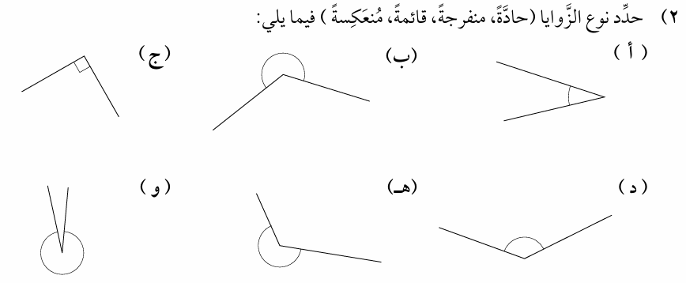
كتاب الطالب ص91

Slide 12
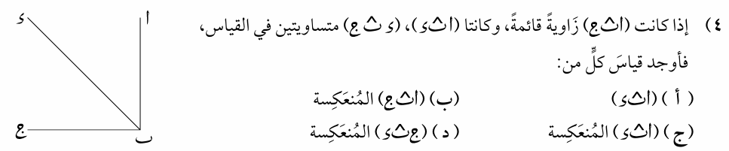
كتاب الطالب ص91

Slide 13
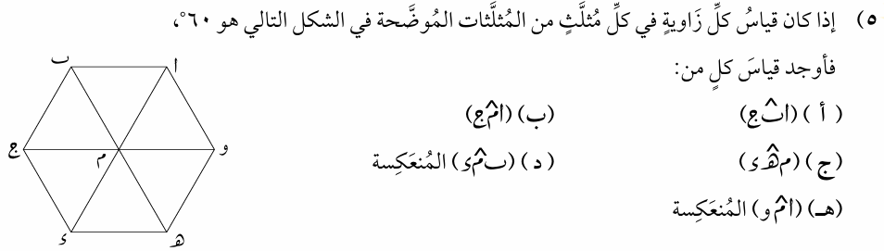
كتاب الطالب ص91

Slide 14

كتاب النشاط ص63

Slide 15
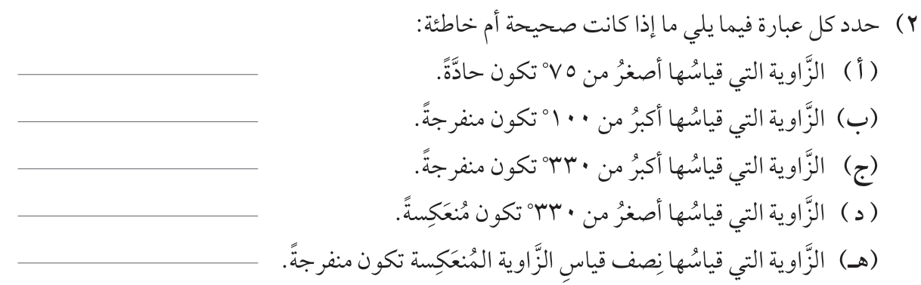
كتاب النشاط ص63

Slide 16
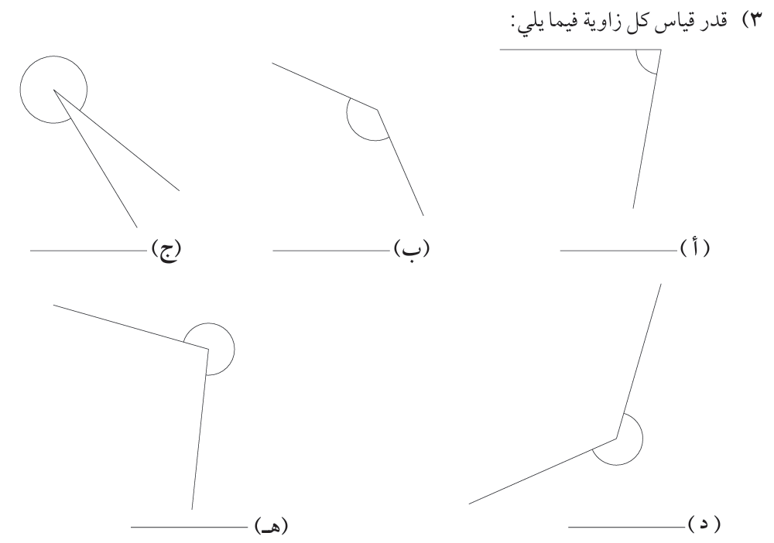
كتاب النشاط ص63

Slide 17
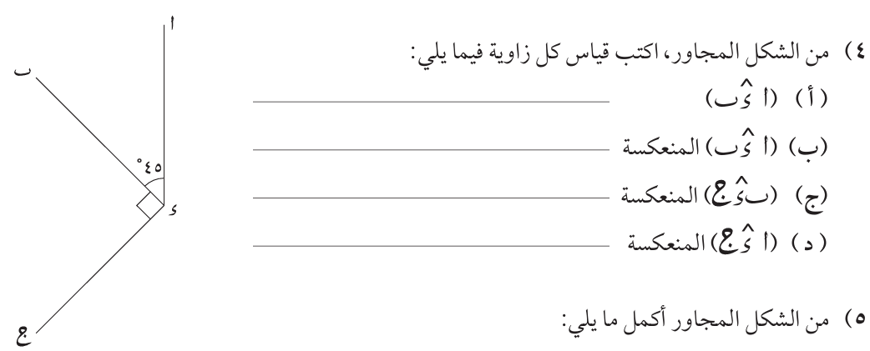
كتاب النشاط ص64

Slide 18
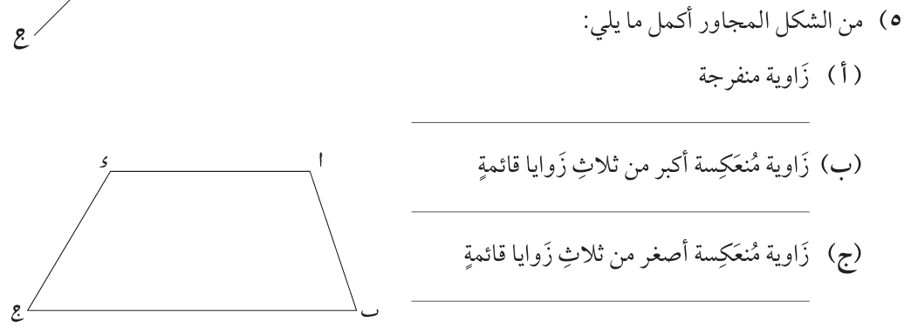
كتاب النشاط ص64

Slide 19
"اللهمّ انفعنا بما علّمتنا، وعلّمنا ما ينفعنا، وزدنا علمًا وبارك لنا فيه"

Slide 20
انتــــــــــــــــــــــــــــــــهى الــــــــــــــــــــــــــــدرس

